Slide 1
Краевое государственное казенное учреждение «Организация, осуществляющая обучение, для детей-сирот и детей, оставшихся без попечения родителей «Детский дом № 12»
Родительская любовь
Выполнила: А.М. Утробина
Социальный педагог Службы
по профилактике
социального сиротства

Slide 2
Стили родительского воспитания:
Авторитарный;
Авторитетный;
Либеральный;
Безразличный.

Slide 3
Авторитетное воспитание:
-Родители осознают свою важную роль в становлении личности ребенка, но и признают право на саморазвитие; -Понимают, какие требования диктовать, какие обсуждать; -Познают и поощряют автономию своих детей; -Открыты для обсуждения и общения с детьми правил поведения; -Дети превосходно адаптированы, уверены в себе, развиты; -Хорошо учатся в школе, обладают высокой самооценкой.

Slide 4
Авторитарное воспитание:
-У родителей высокий уровень контроля;
-Неукоснительное выполнение требований;
-Отношения с детьми холодные и отстраненные;
-Дети замкнуты, раздражительны, склонны к конфликтам.

Slide 5
Либеральное воспитание:
-Родители ставят себя на одну ступень с ребенком, предоставляют полную свободу;
-Запреты, реальная помощь, установление правил поведения полностью отсутствует;
-Не ставят целей в развитии пускают все на самотек;
-Уровень контроля низкий, но отношения теплые;
-Всецело доверяют ребенку, легко с ним общаются, прощают шалости;
-Ребенок становится непослушным, агрессивным, импульсивным, нетребовательным.

Slide 6
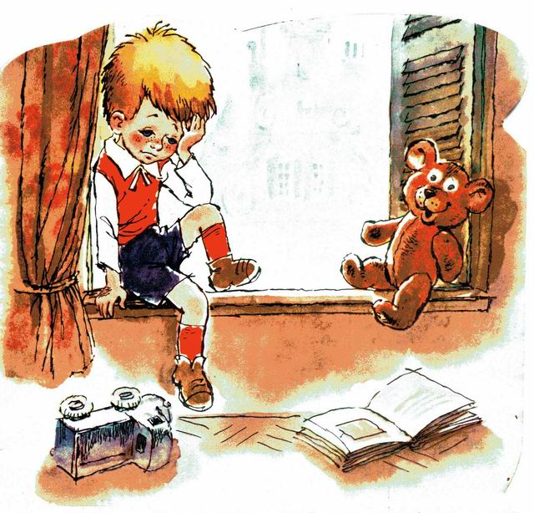
Безразличное воспитание:
-Родители неосознанно демонстрируют холодное отношение;
-Безразличны к потребностям и переживаниям ребенка;
-Интересуются исключительно собственными проблемами;
-Убеждены, если ребенок одет, обут, накормлен, то его родительский долг выполнен;
-Главный метод в воспитании кнут и пряник;
-На людях демонстрируют безграничную любовь и доверие к ребенку;
-Ребенок становится одиноким, недоласконный, не умеет любить, сопереживать, ленивые, конфликтные, агрессивные, с заниженной самооценкой.

Slide 7
Восстановление доверительных взаимоотношений между родителем и ребенком

Slide 9
Практические рекомендации, которые позволяют установить доверительные отношения между родителями и детьми.
1. Слушайте, чтобы узнать;
2. Семейные советы;
3. Концентрируйтесь на важном;
4. Просите о помощи;
5. Придерживайтесь стандартов;
6. Пусть он станет главным;
7. Маленькие хитрости.

Slide 10
Спасибо за внимание!!!

